Slide 1
Вода
Я и туча, и туман, И ручей, и океан, И летаю, и бегу, И стеклянной быть могу!

Slide 2
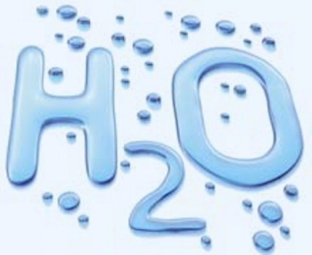
Свойства воды.

Slide 3
Многие люди поразительно слепы и, не тренируя свою наблюдательность, лишают себя возможности увидеть множество интересных вещей…
А. Ваксберг

Slide 4
Какой может быть вода?

Slide 5
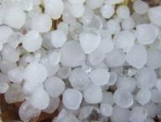
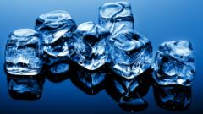
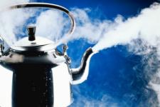
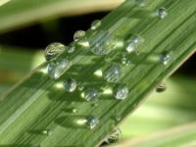
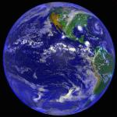
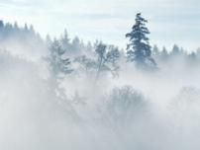
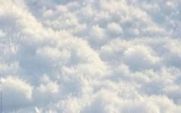
Град
Лёд
Пар
Роса
Мировой
океан
Туман
Снег

Slide 6
Где встречается вода?

Slide 7
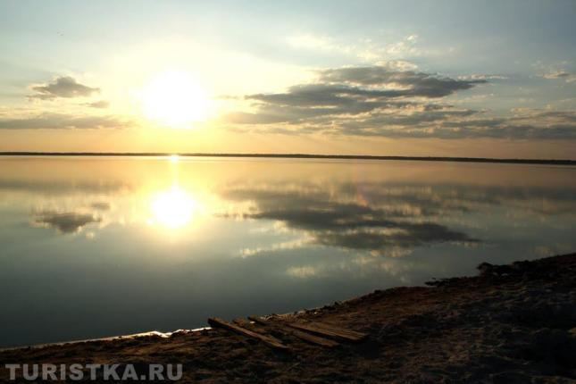
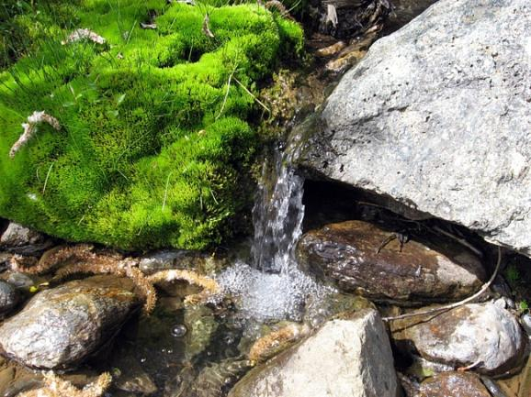
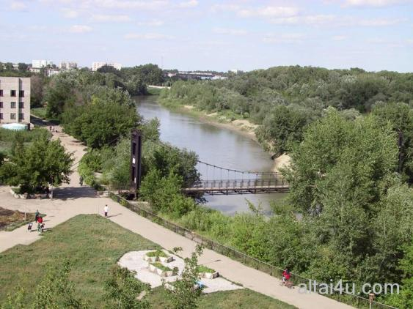
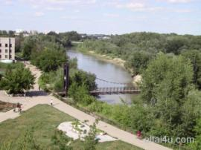
Алтайский край
Озёра
Реки
Озеро Горькое Егорьевский район Алтайского края
Река Алей Алтайский край
Родники

Slide 8
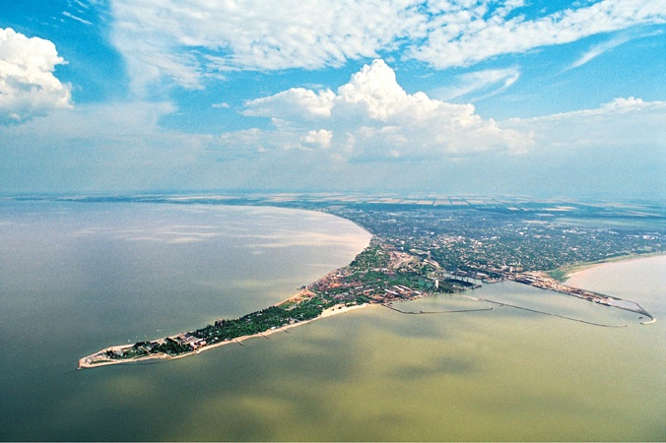
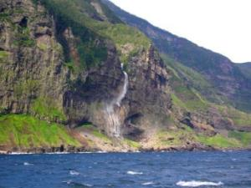
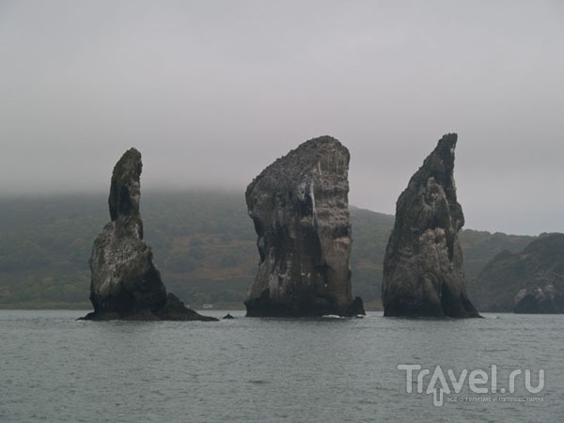
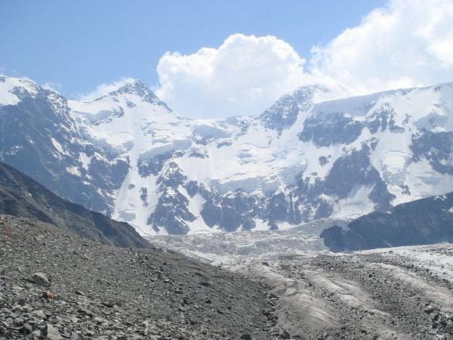
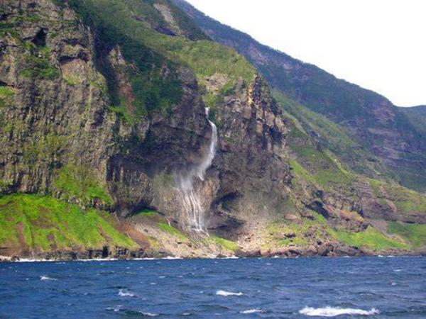
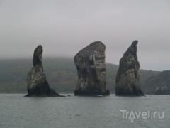
Российская Федерация
Моря
Водопады
Океан
Авачинская бухта полуостров Камчатка Тихий океан
Водопад Илья Муромец остров Итуруп
Гора Белуха и Аккемский ледник
Ледники
Азовское море

Slide 9
Содержание воды в продуктах питания
Продукт | Содержание воды, % | Продукт | Содержание воды, %
Огурцы | 96 | Киви | 83,2
Помидоры | 94,2 | Творог | 81,3
Редиска | 94,1 | Виноград | 81,1
Перец сладкий | 92,3 | Картофель | 77,8
Капуста кольраби | 91,6 | Свинина (филе) | 74,8
Шпинат | 91,5 | Бананы | 73,9
Грибы | 91 | Говядина (филе) | 73,4
Арбуз | 90,3 | Колбаса варёная | 70,3
Клубника | 89,5 | Авокадо | 66
Морковь | 88,2 | Сосиски | 58,8
Персики | 87,3 | Сыр Камамбер (50%) | 50
Дыня | 85,4 | Сыр Эдамер (40%) | 44,8
Яблоки | 84,9 | Колбаса салями | 40

Slide 10
Содержание воды в организме человека

Slide 11
Мы на 70% состоим из воды!
Без воды человек может прожить только 3 дня. Обезвоживание организма
на 12 – 15 % приводит к нарушению обмена веществ,
а потеря до 25 % воды –
к гибели организма

Slide 12
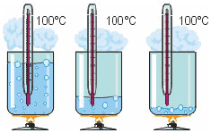
Температура кипения воды равна ста градусам по Цельсию(при нормальном атмосферном давлении, которое равно 101 кПа(760мм рт. ст ).

Slide 13
Проблема: Какова температура кипения воды при данном давлении атмосферы?

Slide 14
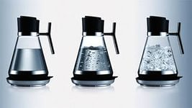
Гипотеза: температура кипения воды из различных источников разная.

Slide 15
Практическая работа

Slide 16
Техника безопасности

Slide 17
Температура кипения воды

Slide 18
Память воды

Slide 19
Рефлексия:
Что нового вы узнали на занятии?
Какое свойство воды вас удивило?
Как бы вы оценили свою работу на занятии? (оценивание проводится поднятием смайликов).
Как вы оцениваете сегодняшнее занятие?

Slide 20
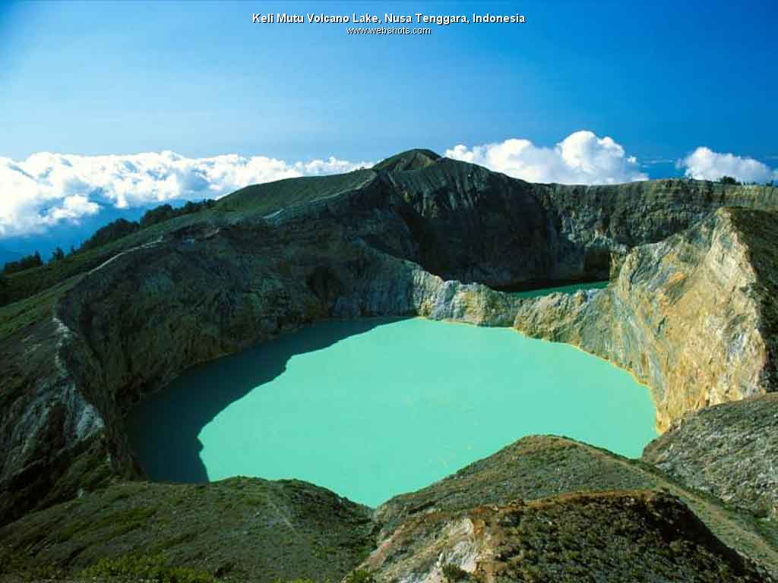
тихим озером

Slide 24
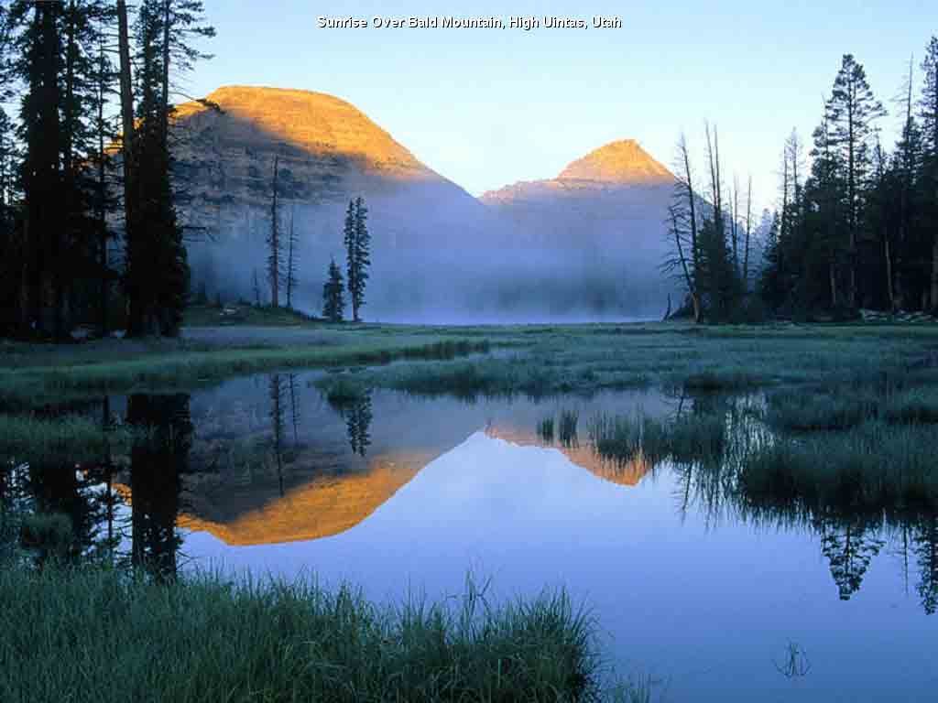

Slide 25
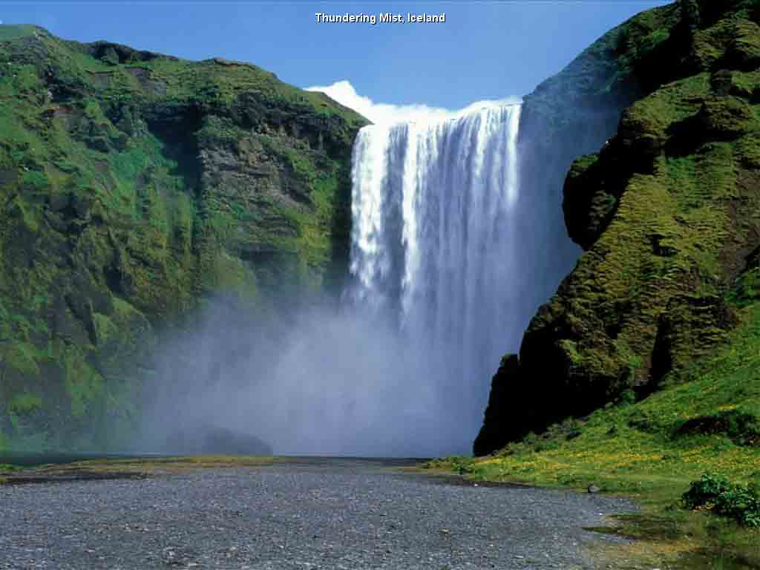
бурным водопадом

Slide 26
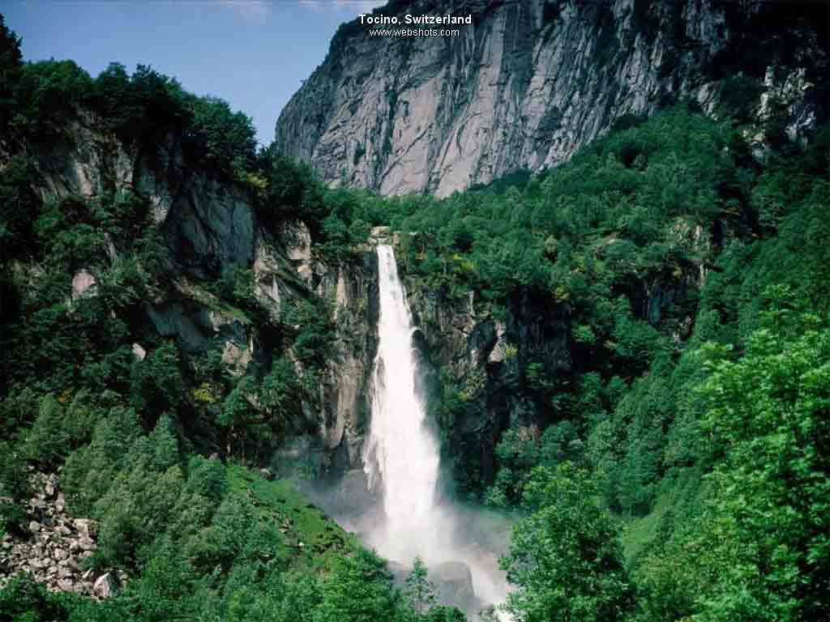

Slide 27
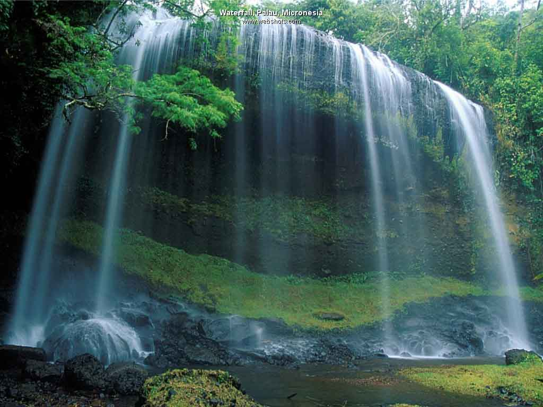

Slide 28
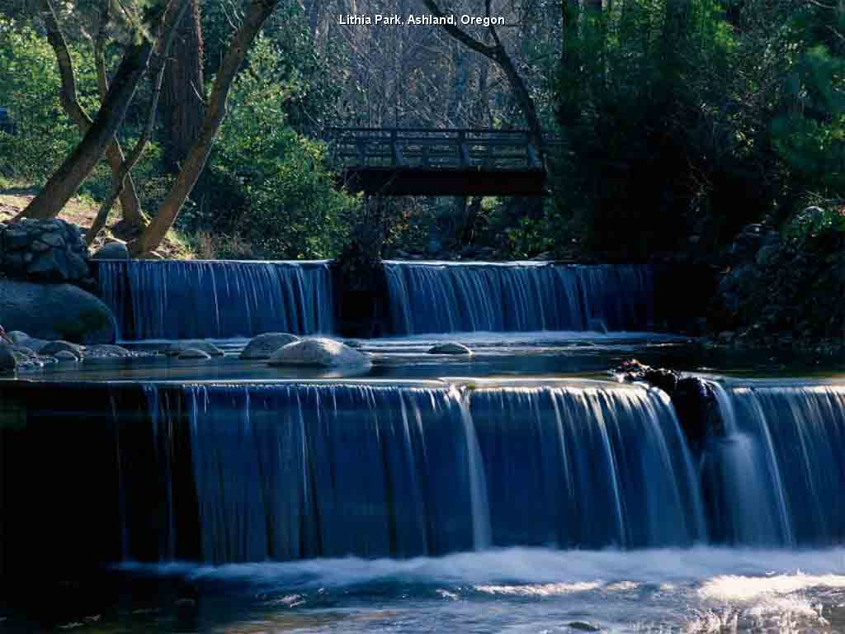

Slide 29
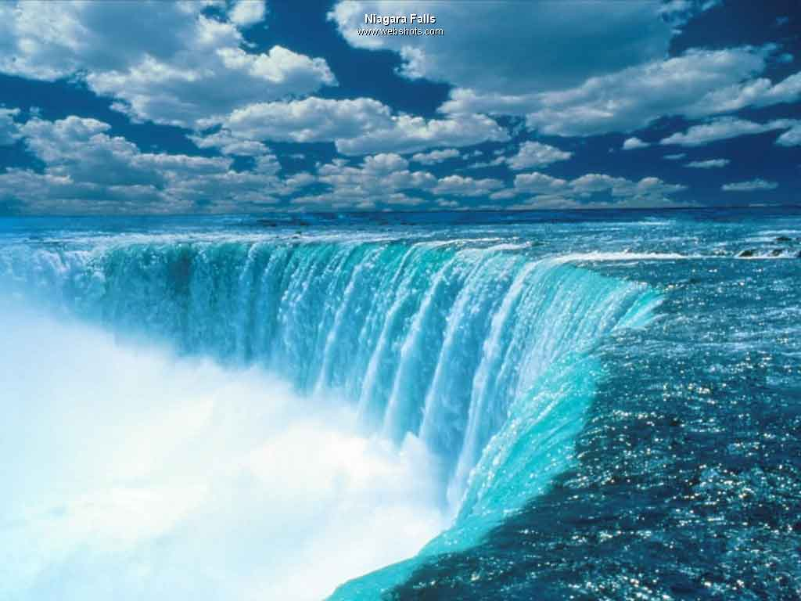

Slide 30
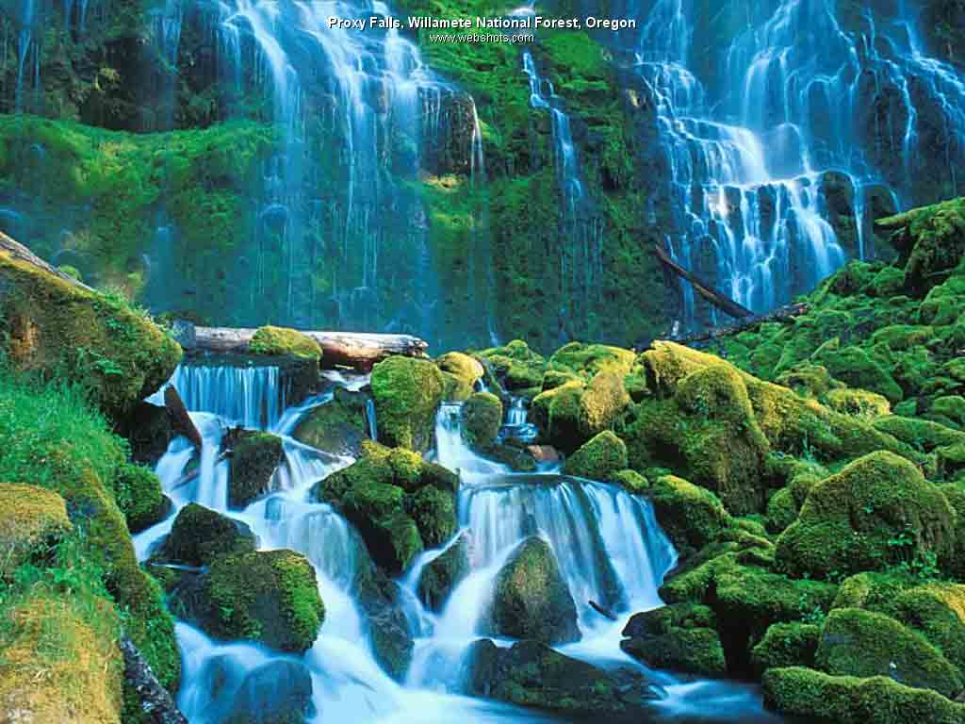

Slide 32
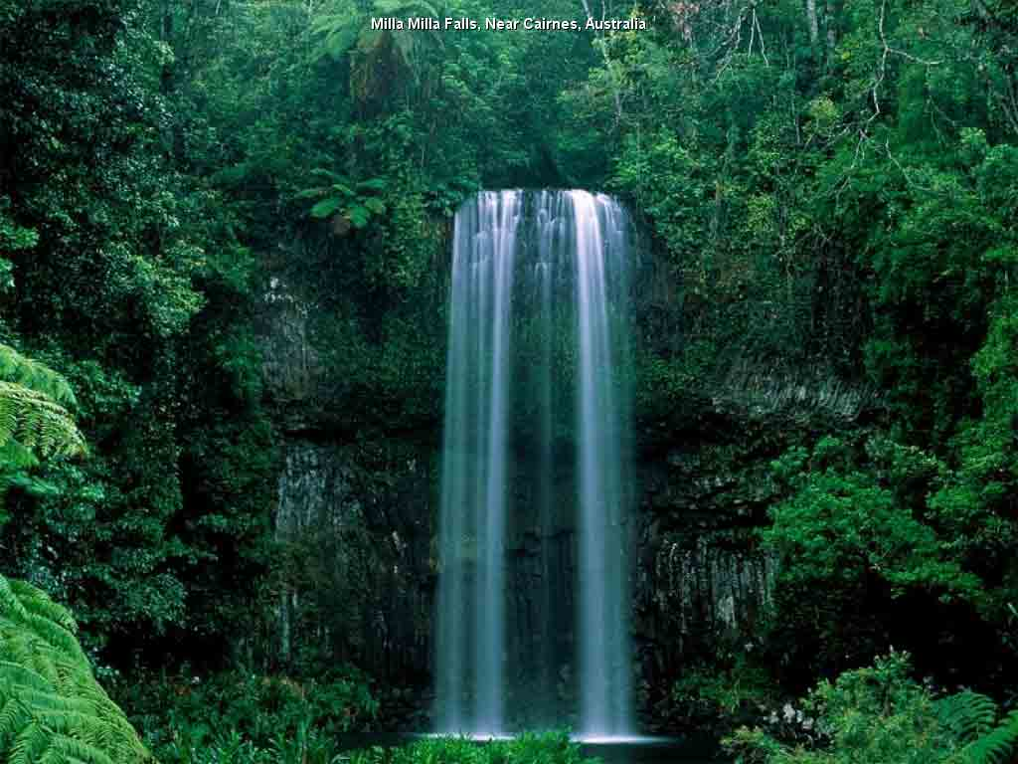

Slide 33
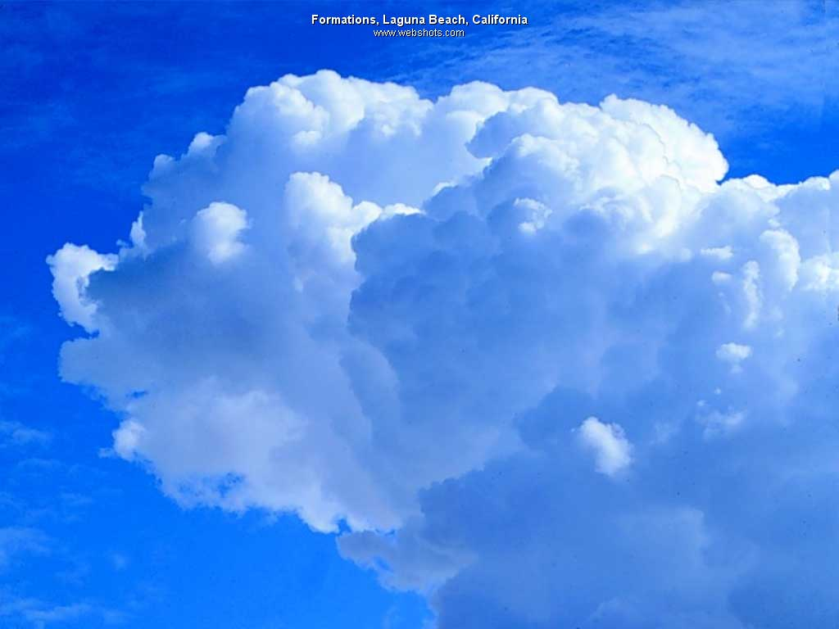
легким облаком

Slide 34
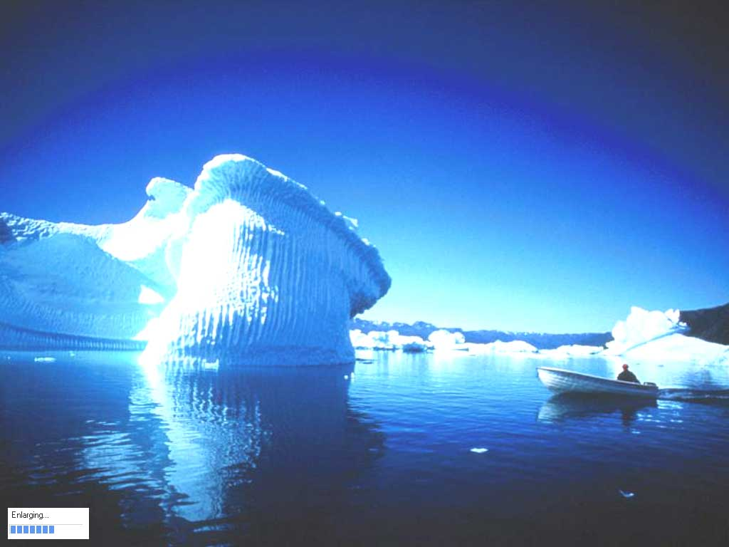
тяжелым айсбергом

Slide 35
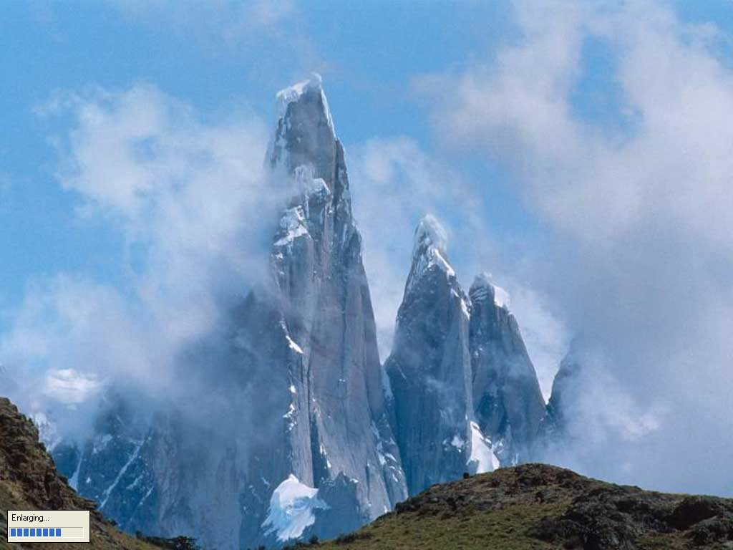

Slide 36
медленной речушкой

Slide 37
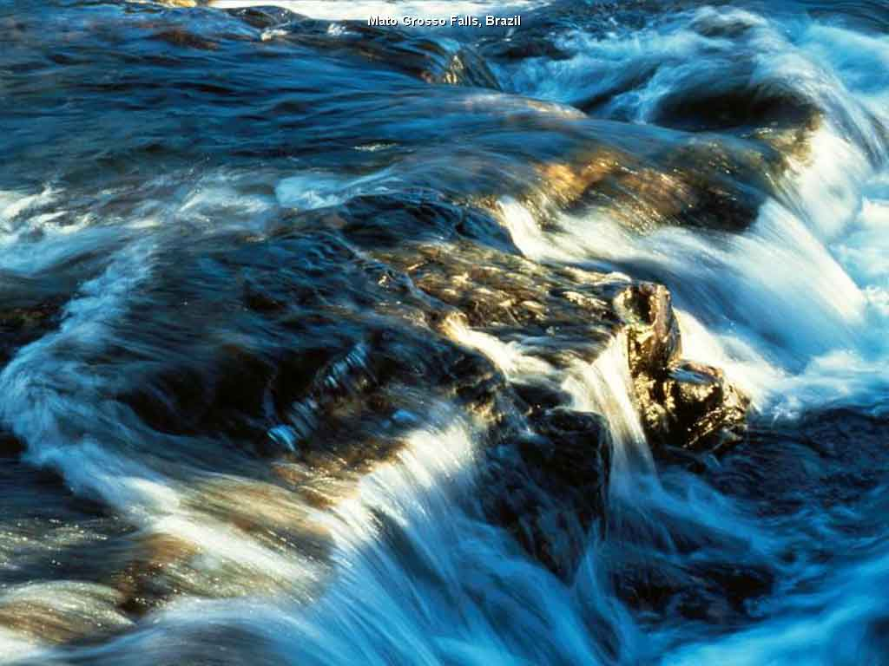
быстрой горной рекой

Slide 38
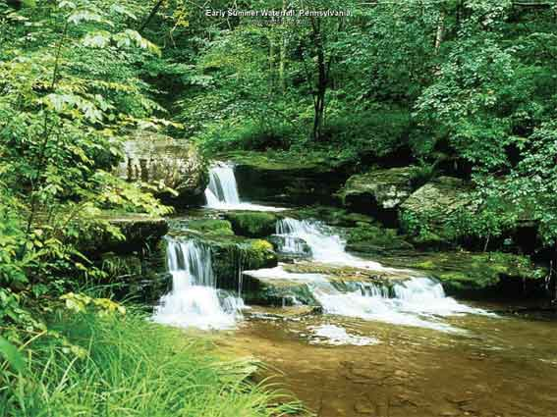

Slide 39
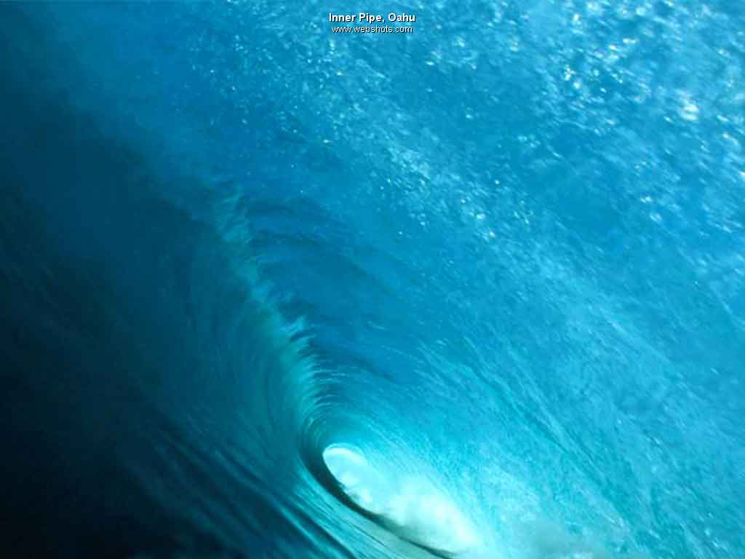
Цунами

Slide 40
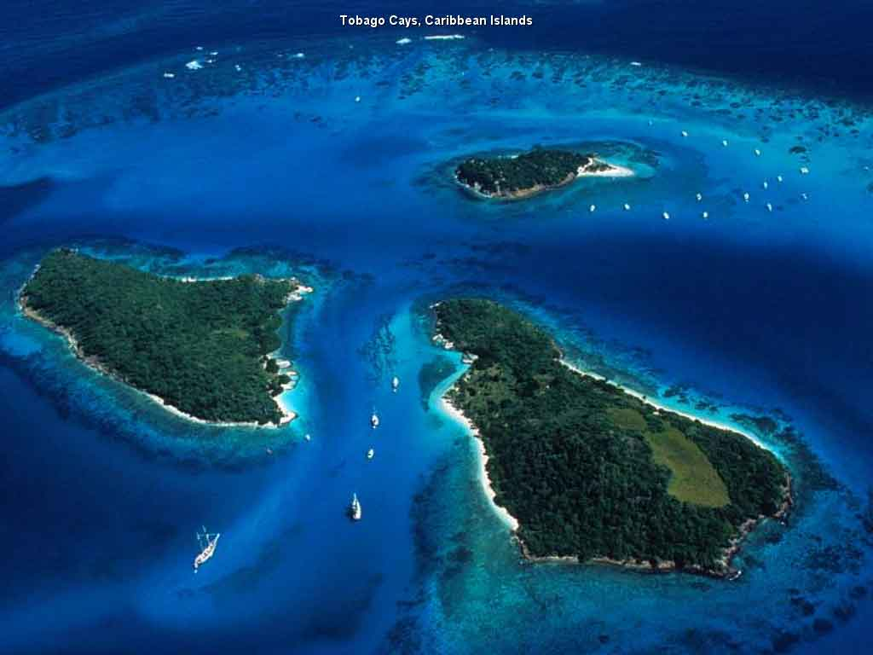
Океаном

Slide 41
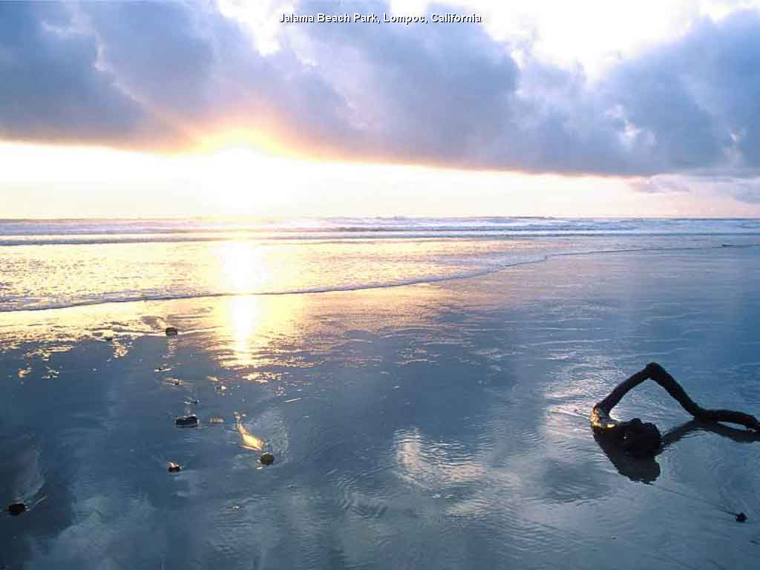

Slide 42
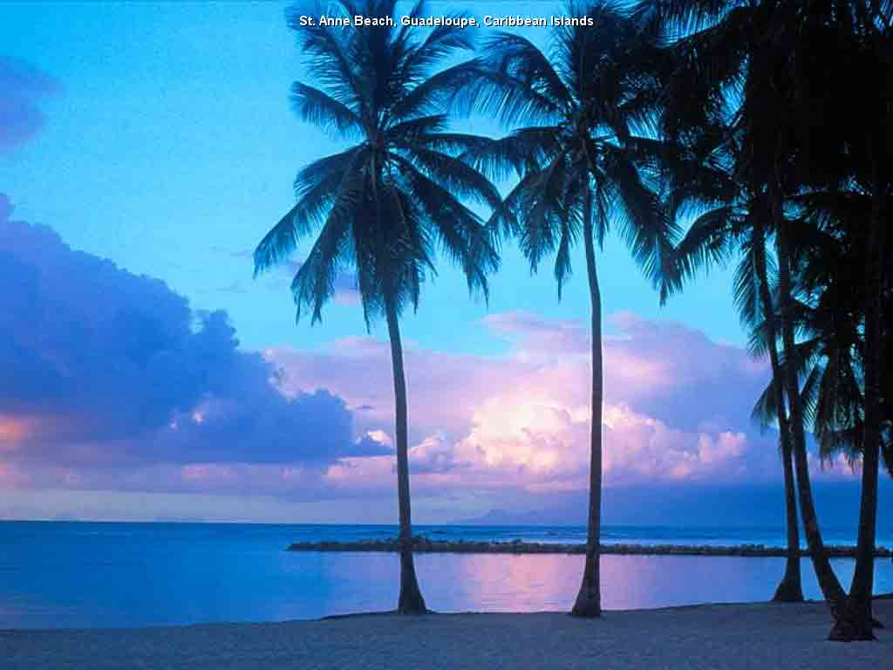

Slide 44
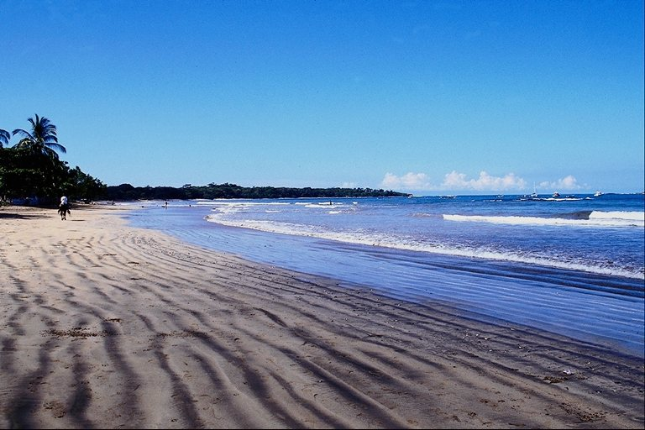

Slide 45
Берегите воду!
Безгранично многообразие жизни. Она всюду на нашей планете. Но жизнь есть только там, где есть вода. Нет живого существа, если нет воды. Игорь Васильевич
Петрянов - Соколов

